Slide 1
Tuần 24
Bài 52: Đo độ đài
TOÁN 1

Slide 2





KHỞI ĐỘNG

Slide 3

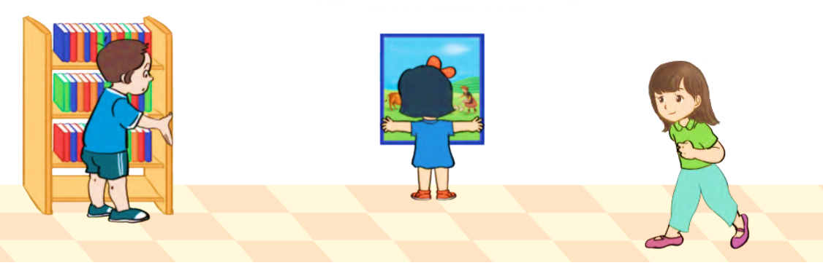
- Hãy quan sát tranh và chia sẻ với bạn xem các bạn trong tranh đang làm gì ?
- Ngoài gang tay, sải tay, bước chân, chúng ta có thể dùng cái gì để đo độ dài ?

Slide 4
HÌNH THÀNH
KIẾN THỨC

Slide 5
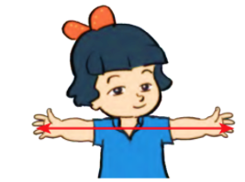

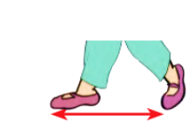
gang tay
sải tay
bước chân

Slide 6
LUYỆN TẬP

Slide 7
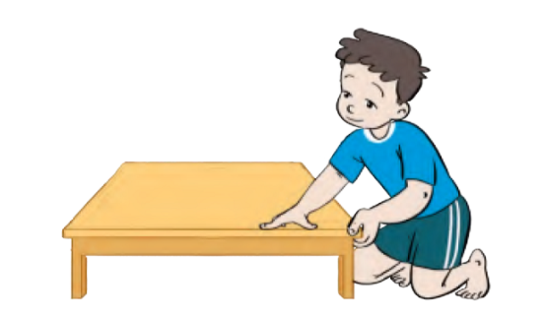
1
Thực hành đo độ dài rồi viết số thích hợp vào chỗ chấm:
a) Mặt bàn dài khoảng…… gang tay.

Slide 8
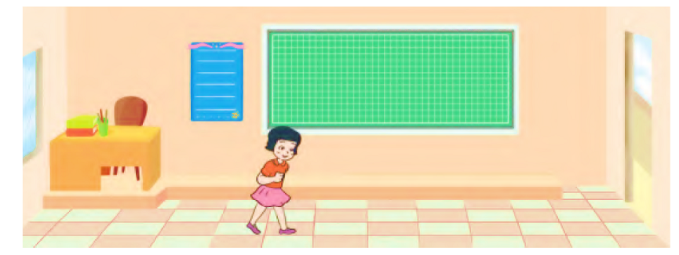
b) Lớp em rộng khoảng …… bước chân.

Slide 9
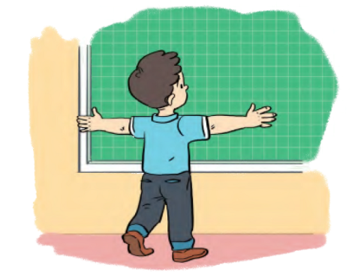
c) Bảng lớp dài khoảng ….. sải tay.

Slide 10
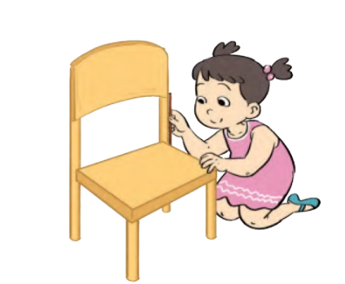
d) Chiếc ghế cao khoảng ….. que tính.

Slide 11
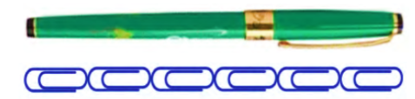
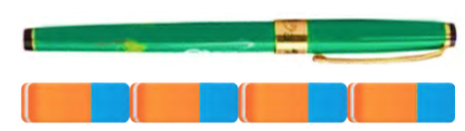


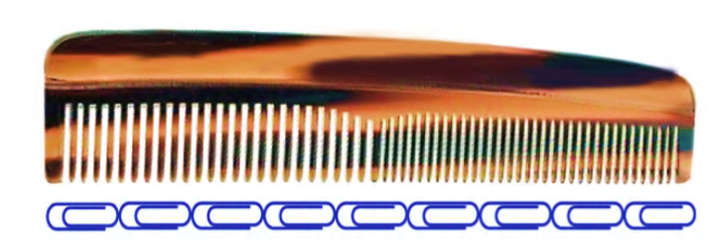
2
Số ?
Chiếc bút dài
6
?
Chiếc bút dài
4
?
Chiếc lược dài
9
?

Slide 12
VẬN DỤNG

Slide 13
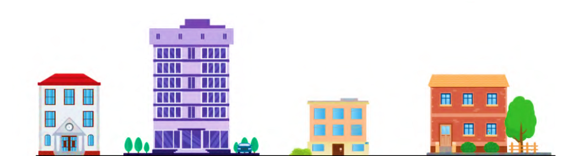
3
Xem tranh rồi trả lời câu hỏi :
A
B
C
D
B
C
- Tòa nhà nào cao nhất …….
- Tòa nhà nào thấp nhất ……
- Hai tòa nhà nào cao bằng nhau ………
- Tòa nhà A thấp hơn tòa nhà nào ……
A, D
B

Slide 14







Tạm biệt và hẹn gặp lại!

